Slide 1
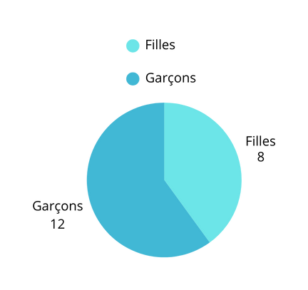
EBEP
Adulte(s) de la classe
Répartition
  SEGPA
  UPE2A
  CMPEA
  ORTHO
  PSY
  RASED
  Enseignant(e)
  AESH :
20 élèves
Profil du .....
2025-2026
Résultats des évaluations nationales
 | Français | Mathématiques
G. satisfaisant
G. fragile
G. à besoins

